Slide 1
Atalan koulun koulutulokkaiden vanhempaintilaisuus
9.5.2023
Tervetuloa!

Slide 2
Atalan koulu
Oppilasennuste lukuvuodelle 2023-2024 on 339 oppilasta
Henkilökuntaa koulussamme on :
- 15 luokanopettajaa
- 1 erityisluokanopettaja
- 2 laaja-alaista erityisopettajaa
- S2- opettaja, kolmena päivänä viikossa
- kaksi kielten opettajaa , osa luokanopettajista toimii myös kielten opettajina
(kielet:en, ra, sa, ru)

Slide 3
Koulunkäynninohjaajia 6
vahtimestari
koulusihteeri, paikalla ma, ke ja joka toinen pe
ruokalan henkilökunta (Tampereen Voimia)
Terveydenhoitaja Katja Byckling Katja Byckling p. 0408064191, paikalla ti-to, koululääkäri paikalla ke aamupäivisin
Kuraattori Carita Murtosaari p. 0408064339, paikalla ti ja to
psykologi Anni Knuuttila p. 0444863542, paikalla ti ja to

Slide 4
Lukuvuoden työajat
Syyslukukausi 9.8.2023-22.12.2023
Syysloma 16.10.2023-22.10.2023
Kevätlukukausi 8.1.2024-1.6.2024
Talviloma 26.2.2024-3.3.2024

Slide 5
Ennen koulun alkua
Kannattaa harjoitella koulumatkaa
Hankkia uusi tai varata jo olemassa oleva reppu koulukäyttöön
Penaali on myös hyvä hankkia

Slide 6
Ennen koulun alkua
On hyvä nimikoida vaatteet ja kengät, sisäkengät- tai tossut tarvitaan myös
Koulusta saa käyttöönsä oppikirjat ja vihkot. Niiden lisäksi koulusta saa kyniä ja pyyhekumin.
Ei tarvitse osata lukea. Lukemista opetellaan koulussa. Jos osaa jo lukea, voi harjoitella hieman haastavampia lukemistehtäviä.

Slide 7
Koulupäivän aikataulu
KOKO KOULU:
8.15-9.00 1. OPPITUNTI
9.00-9.45 2. OPPITUNTI
9.45-10.15 PITKÄ VÄLITUNTI
1-2lk
10.15-11.15 3. OPPITUNTI JA RUOKAILU
11.15-11.30 VÄLITUNTI
11.30-12.15 4. OPPITUNTI
KOKO KOULU:
12.15-12.30 VÄLITUNTI
12.30-13.15 5. OPPITUNTI
13.15-13.30 VÄLITUNTI
13.30-14.15 6. OPPITUNTI

Slide 8
Tuntijako
Oppilaalla on ensimmäisellä luokalla koulua viikossa 21 tuntia, 3-5 oppituntia päivässä. Jos oppilaalle on haettu paikka aamu- ja iltapäivätoiminnassa, niin aamukerhoon voi tulla klo 8, jos koulu alkaa klo 9 tai 10.15. Koulupäivän jälkeen voi jäädä iltapäiväkerhoon klo 17 asti. Hoidontarpeen tunneista määräytyy toiminnasta maksettava maksu. Hoidontarvetta voi vähentää vain kaksi kertaa vuodessa. Syksyn osalta elokuun loppuun mennessä ja kevään osalta tammikuun loppuun mennessä

Slide 9
Arviointi
Opettaja seuraa päivittäin oppilaiden edistymistä ja arvioi heidän taitojensa kehittymistä. Suuri osa arvioinnista on opettajien ja oppilaiden välistä vuorovaikutusta.
Pyritään antamaan ohjaavaa ja kannustavaa palautetta.
Yhteistyö kotien kanssa on tärkeässä asemassa.
Arviointi ohjaa myös opettajan työskentelyä.
Opettajan antaman arvioinnin lisäksi itse- ja vertaisarviointia.
Arvioinnin kohteet ovat oppilaan oppiminen, työskentely ja käyttäytyminen.
Marras-tammikuun välisenä aikana pidetään oppimiskeskustelu, johon osallistuvat oppilas, huoltaja(t) ja opettaja.
Lukuvuoden päättyessä 1.-3.- luokilla annetaan sanallinen arviointi ja käyttäytymisen liite. 4.-6.- luokilla annetaan numeerinen arviointi
Ensimmäinen välitodistus annetaan 5 .luokalla (numeerinen).

Slide 10
Tuen muodot
Erityinen tuki
- Erityisen tuen päätös
Laaditaan hojks
Tuen tarpeen ilmetessä ensimmäinen tukimuoto on yleinen tuki. Tarvittaessa siirrytään tehostettuun tai erityiseen tukeen. Kaikkia näitä tuen muotoja on saatavilla Atalan koulussa. Oppilaan tuen asioista tiedotetaan huoltajia ja keskustellaan huoltajien kanssa.
Tehostettu tuki Laaditaan oppimissuunnitelma
- Kaikki perus-
opetuksen tukimuodot
- Oppimääriä ei yksilöllistetä
Yleinen tuki
Tukiopetus, osa-aikainen erityisopetus, eriyttäminen, oppilashuolto, oppilaanohjaus, avustajapalvelut, joustava ryhmittely
Perusopetus

Slide 11
Koulu alkaa elokuussa keskiviikkona 9.8. klo 9.00

Slide 12
Koululaisten aamu- ja iltapäivätoiminta
Tarkoitettu eka -ja tokaluokkalaisille oppilaille, joiden huoltajat ovat töissä tai opiskelevat. Kerhopaikkaa haetaan wilman kautta.
- aamulla voi tulla kerhoon klo 8, jos koulu alkaa klo 9 tai 10.15
Kerhossa syödään välipala noin klo 14
Kerho menee kiinni klo 17
Kerhossa ulkoillaan, askarrellaan ,leikitään, järjestetään pajatoimintaa ja tarjotaan mahdollisuus läksyjen tekemiseen
Työntekijöinä koulunkäynninohjaajat , puhelin kerhoon 0504062149

Slide 13
Atalan koulun vanhempainyhdistys
Avointa toimintaa kaikille Atalan koulua käyvien oppilaiden vanhemmille ja huoltajille

Slide 14

Yhdistyksen tarkoitus
Kodin ja koulun välisen yhteistyön ja kasvatuskumppanuuden tukeminen ja vahvistaminen
Turvallinen, oppimiseen ja kasvamiseen kannustava ympäristö ja yhteisö
Vanhempien välinen vertaistuki- ja vaikuttamisverkosto

Slide 15
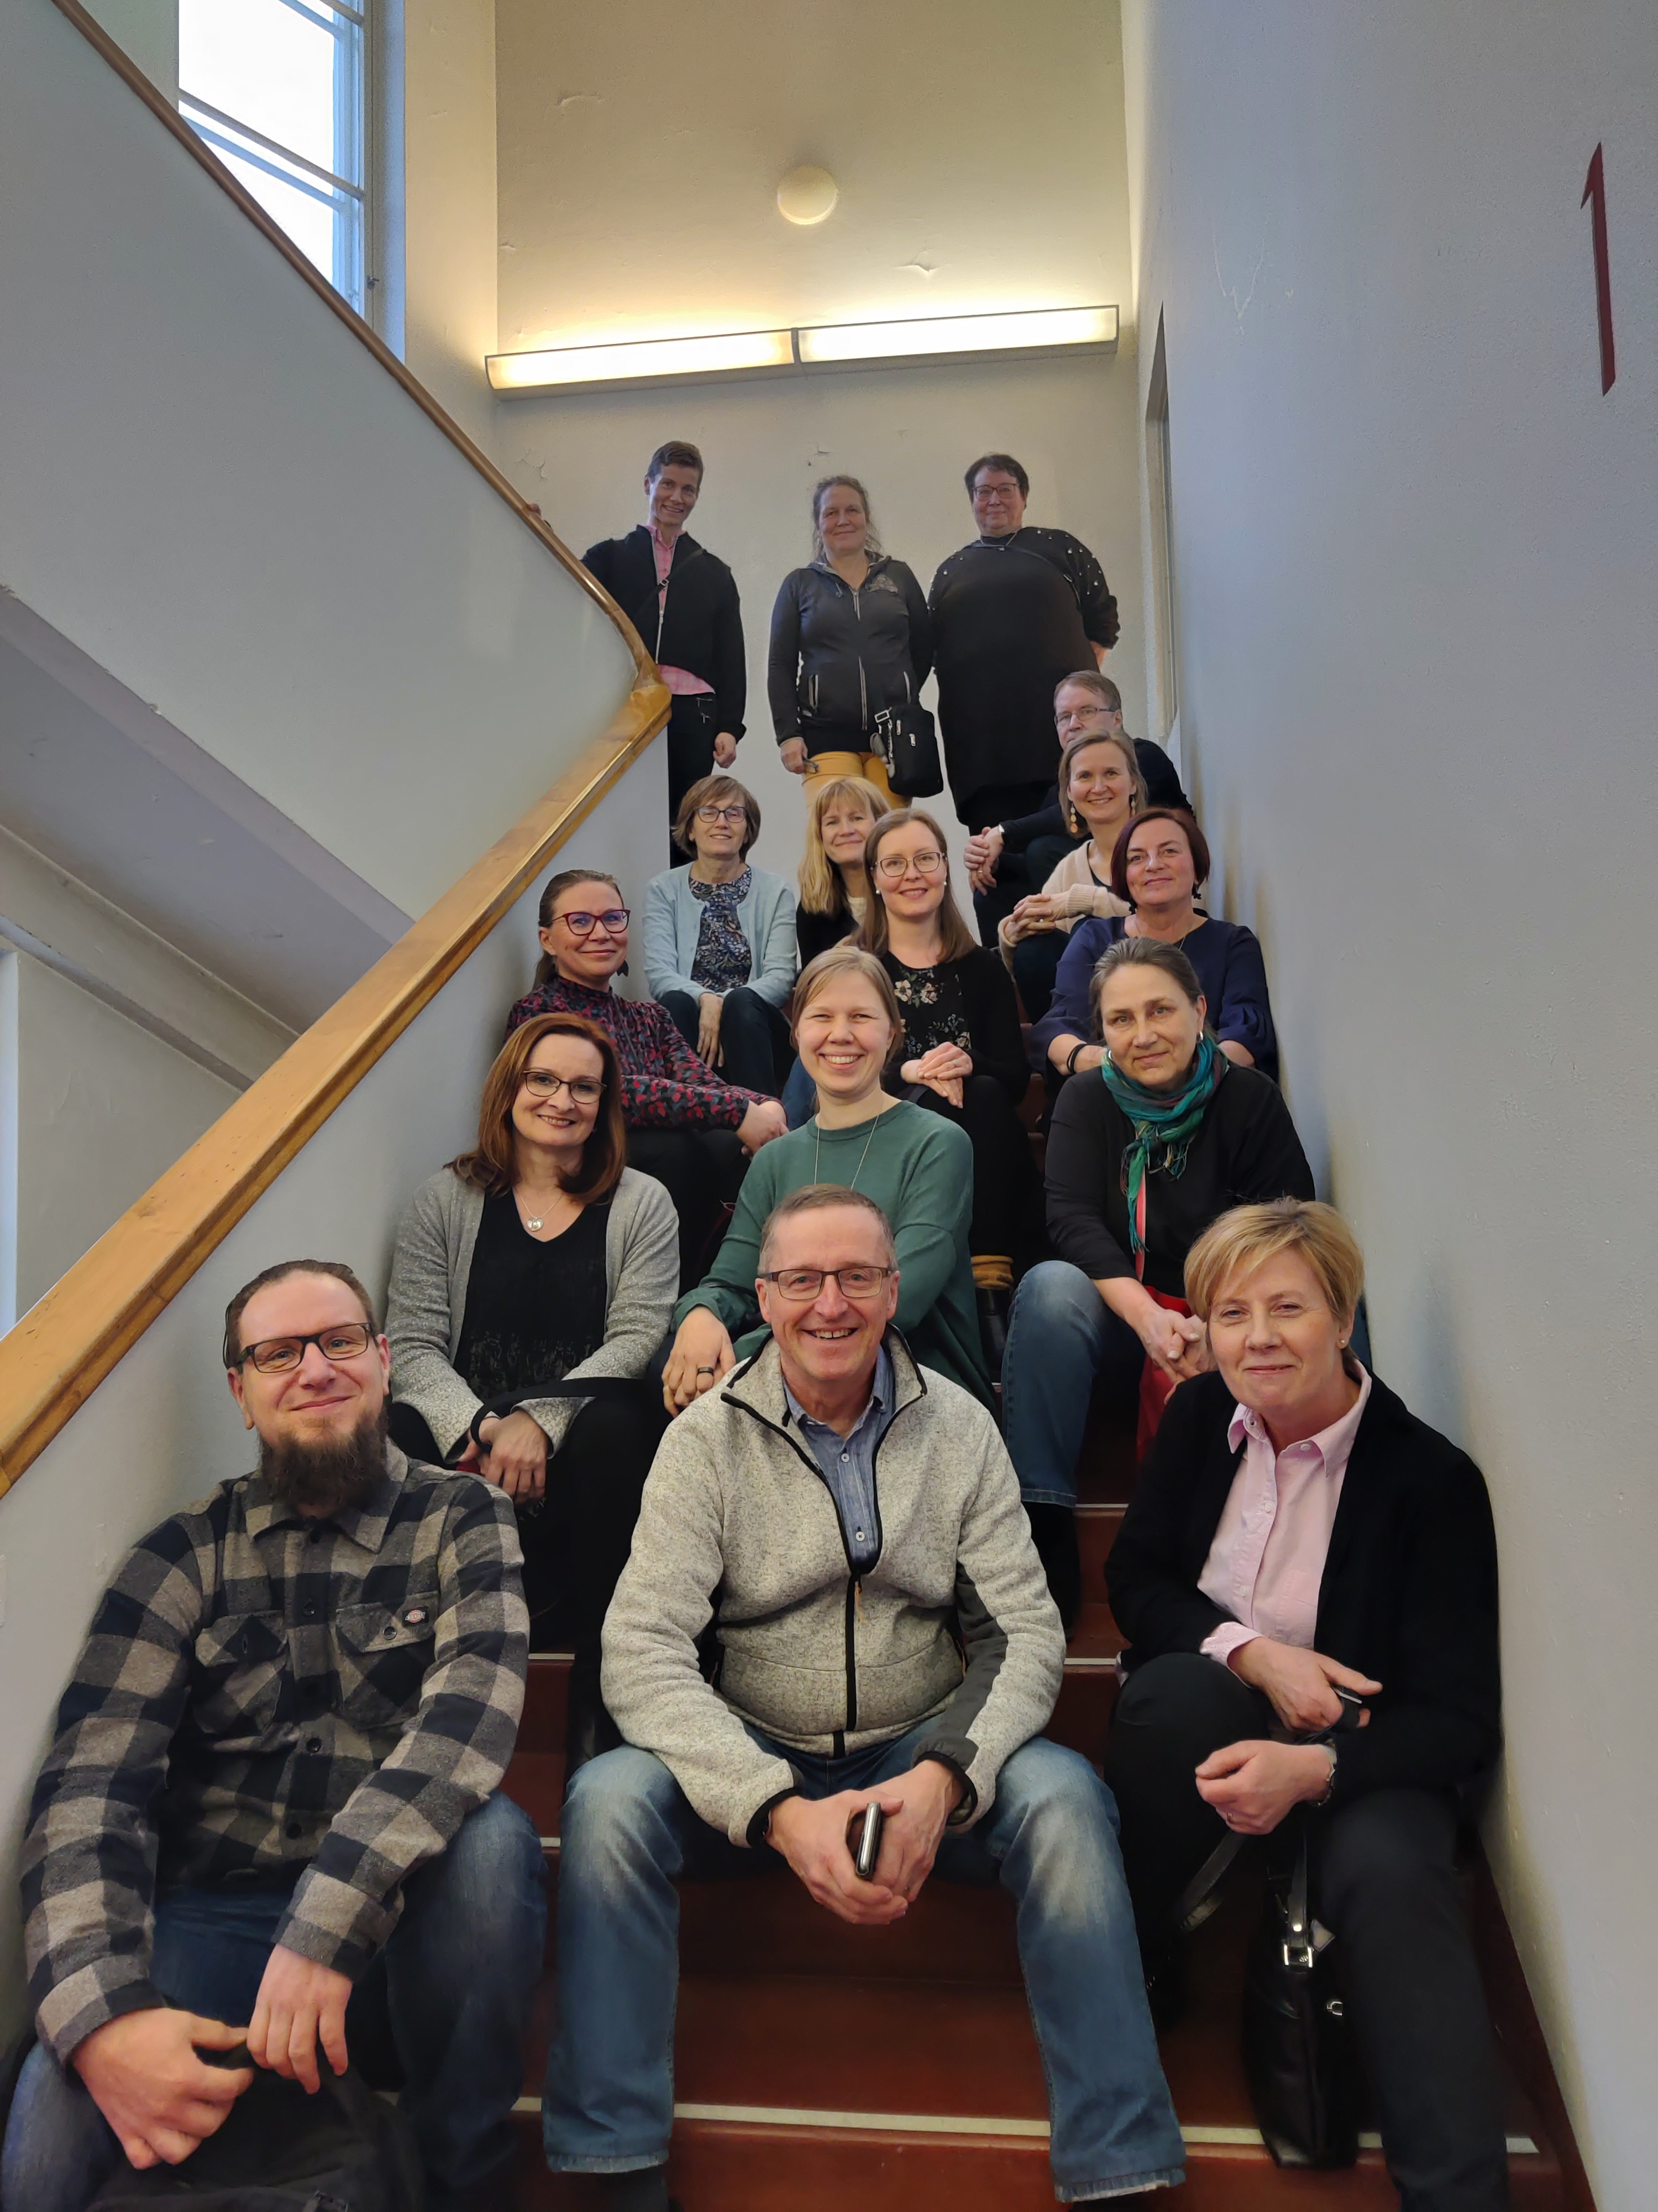
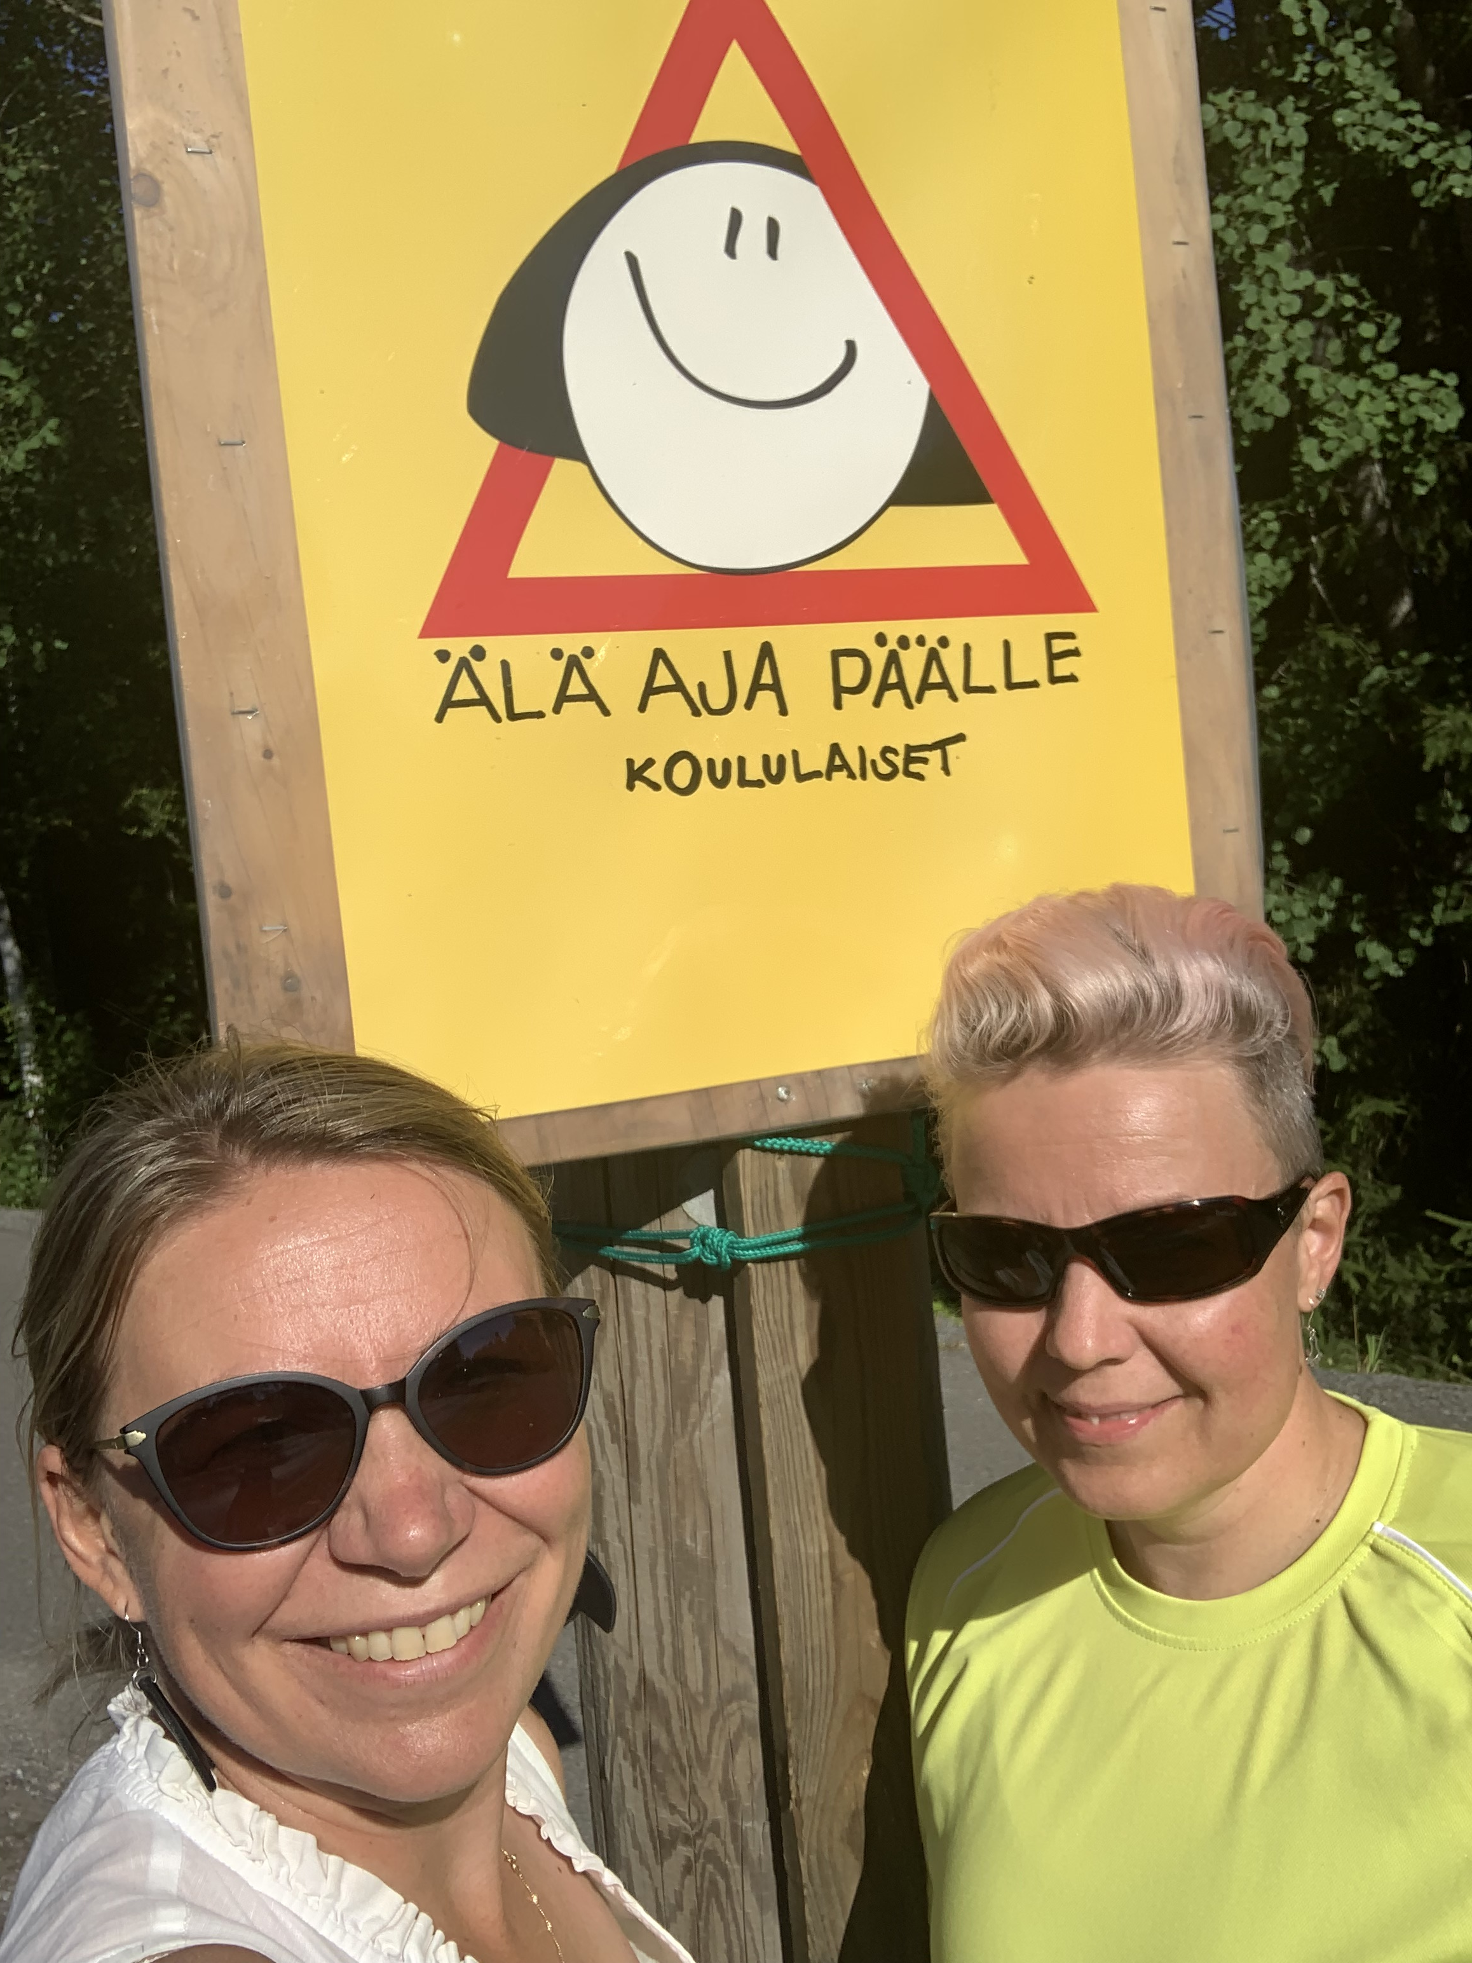
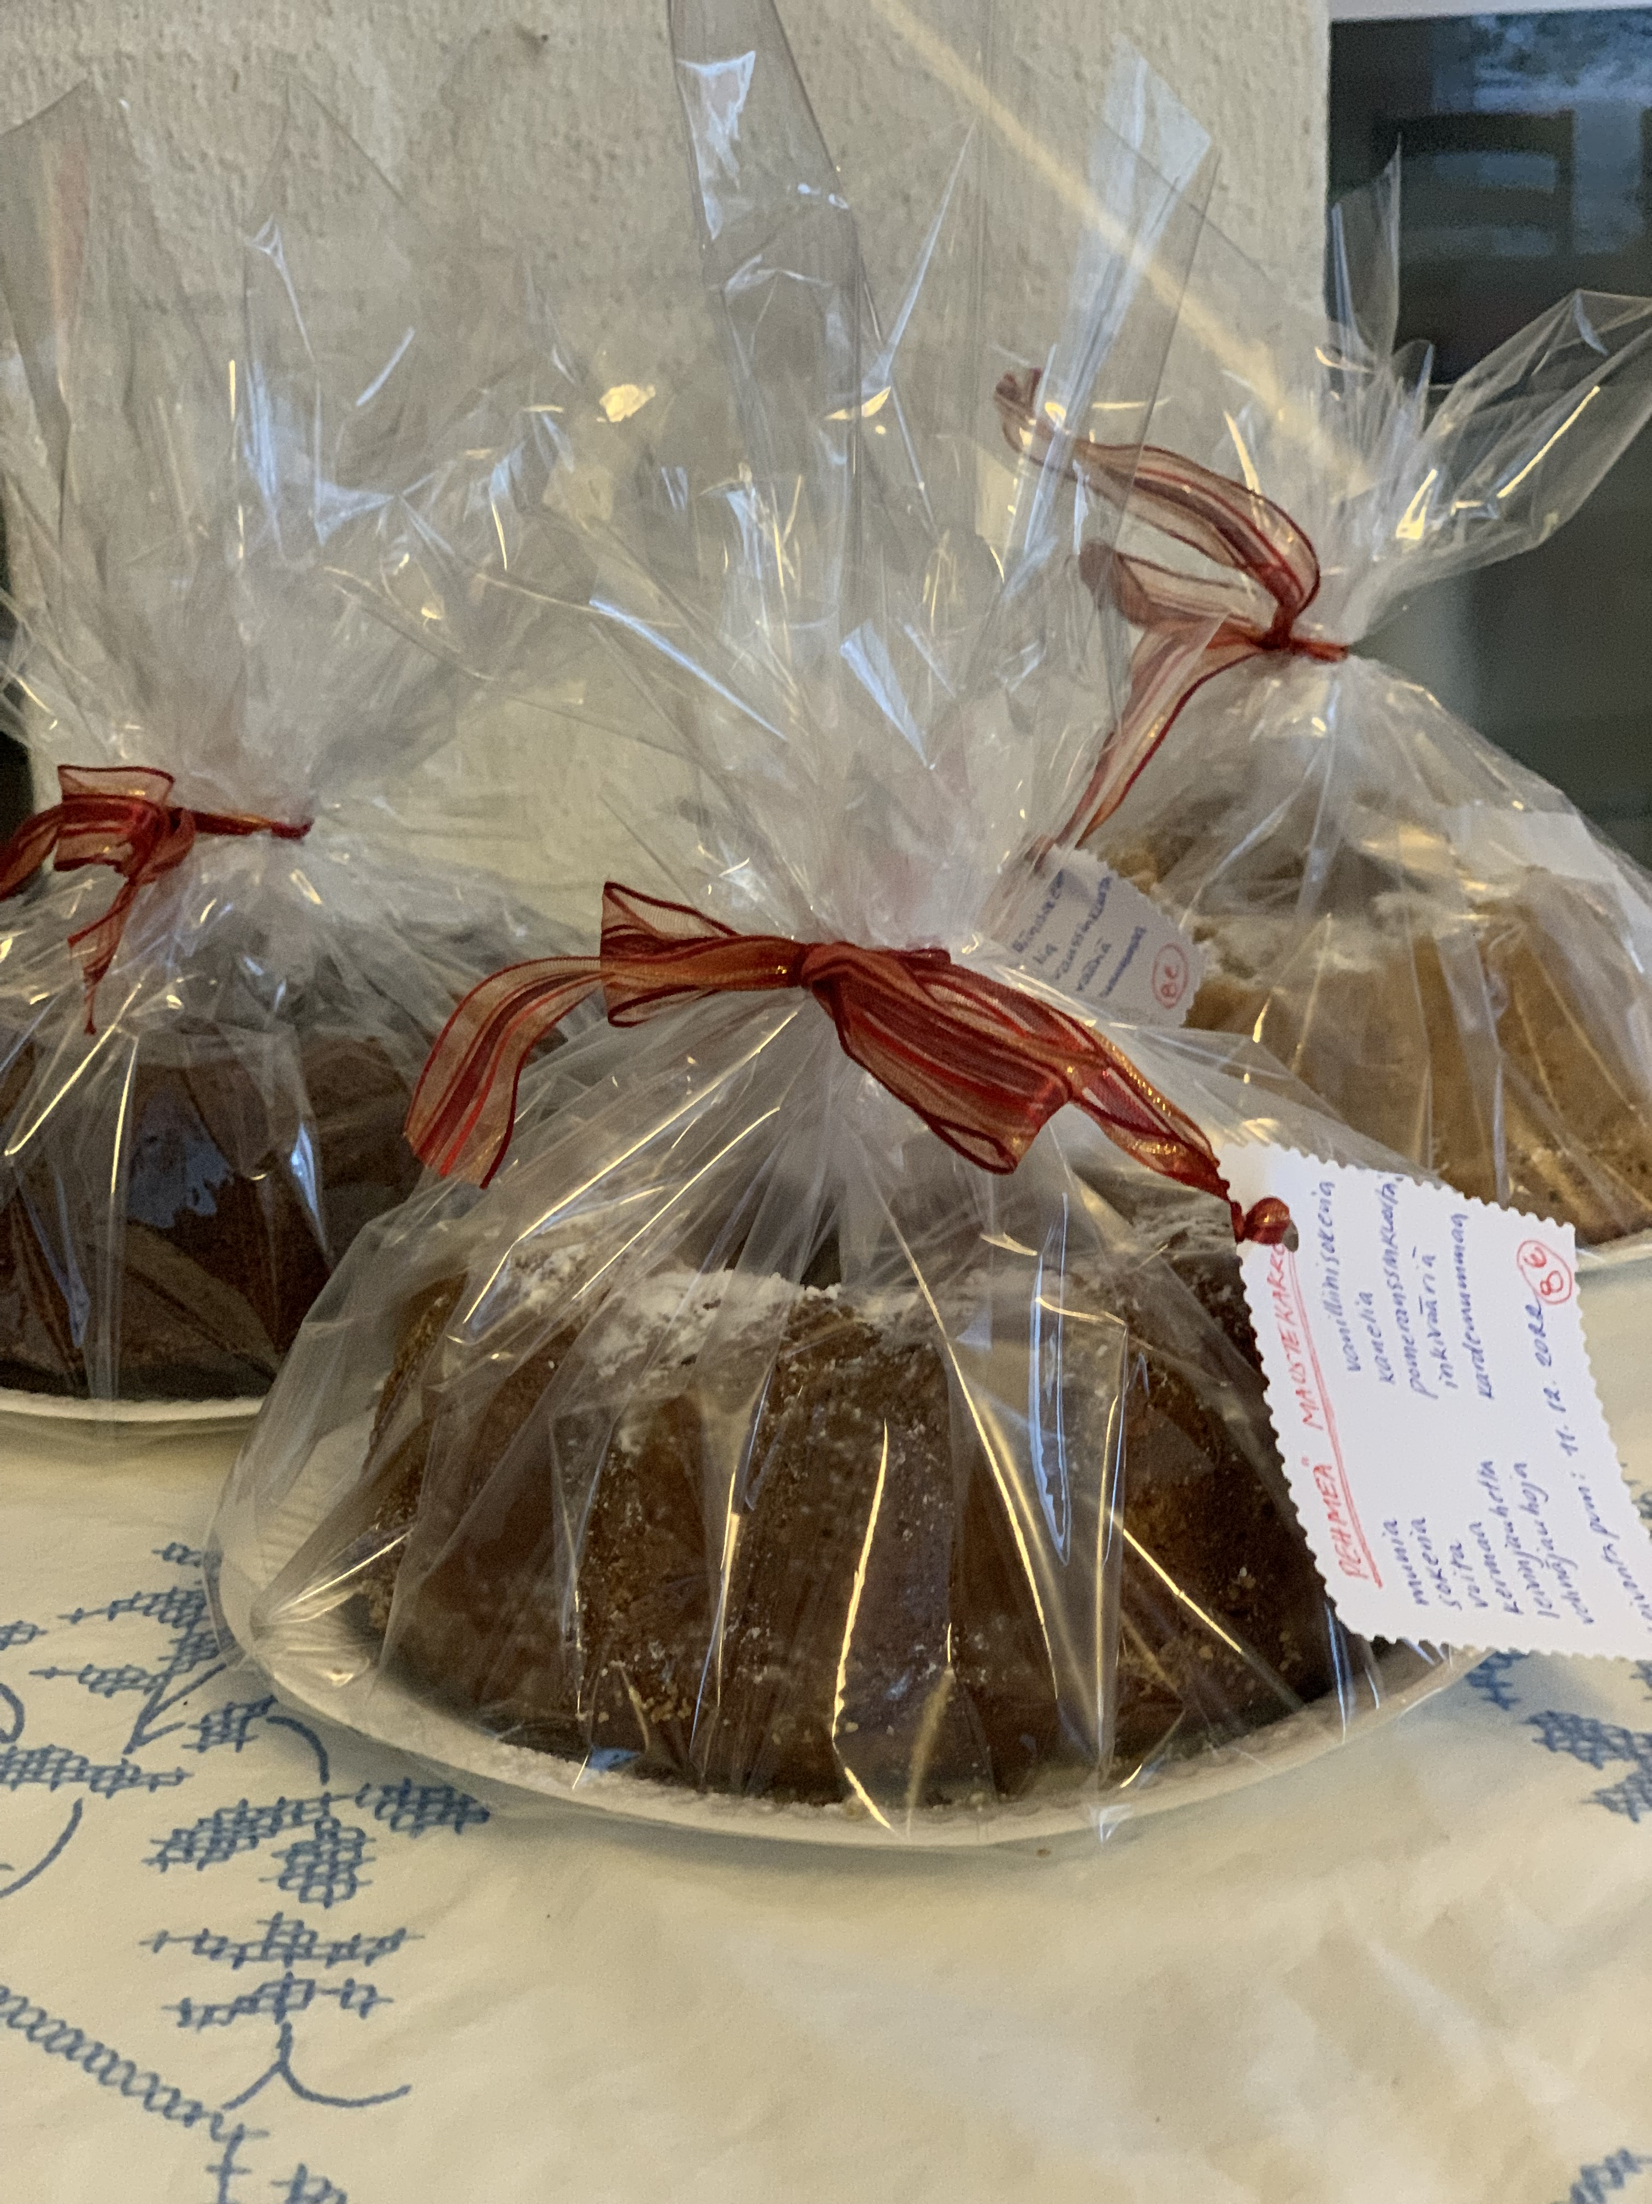
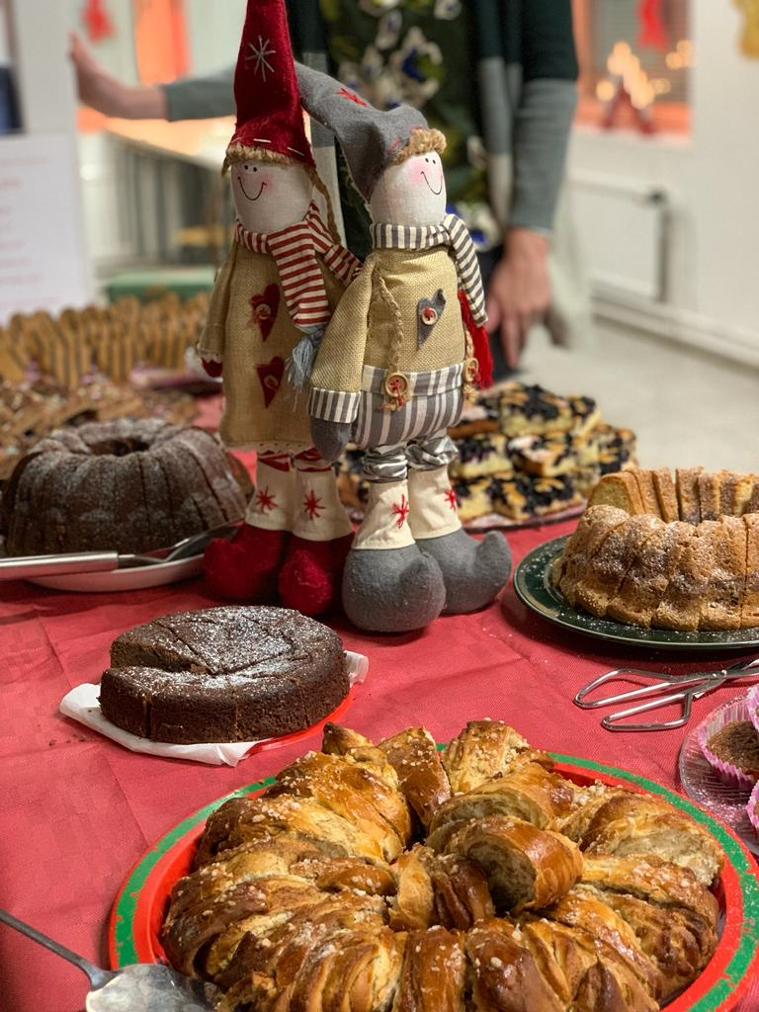
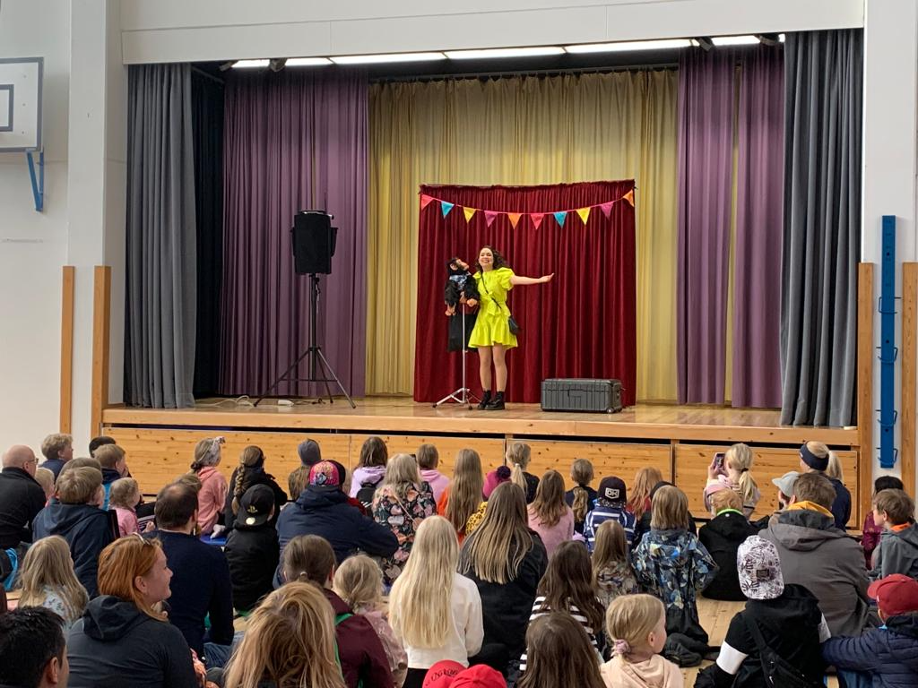
Tätä teemme …
Tapahtumia:
Kevättapahtuma
Vanhempien teematuokiot (esim. kiusaamattomuus)
Turvallisuustempaukset (esim. Älä aja päälle –kyltit)
Kilpailut (esim. kirjoittaminen, valokuvaus)
Valtakunnalliset kamppikset (esim. kiusaamattomuus, lukutaito)
Säännölliset opettajatapaamiset kuukausittain
Luokkatasoisen vanhempaintoiminnan tukeminen
Varainkeruukamppiksia
Edunvalvontaa, kannanottoja ja aloitteita

Slide 16
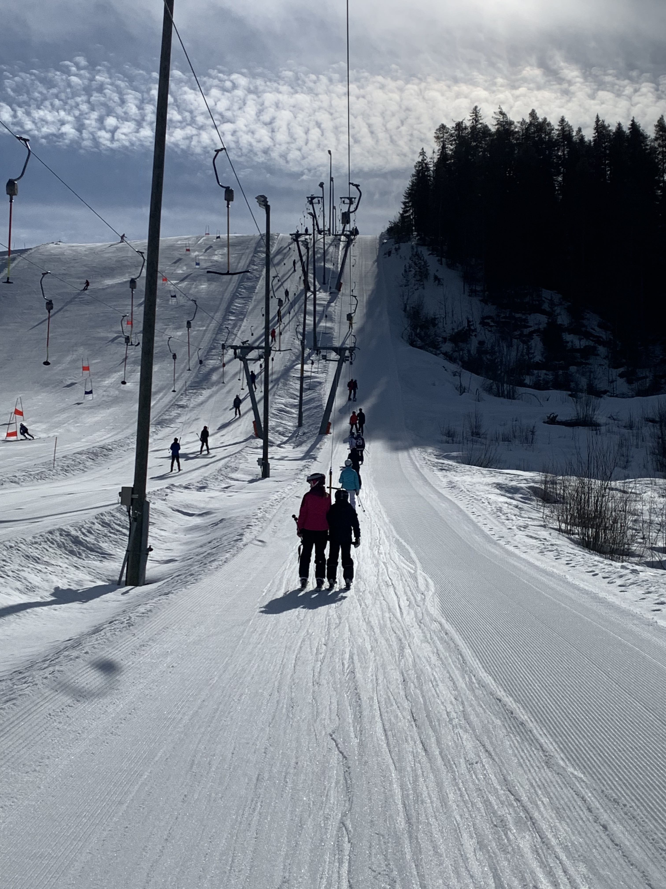
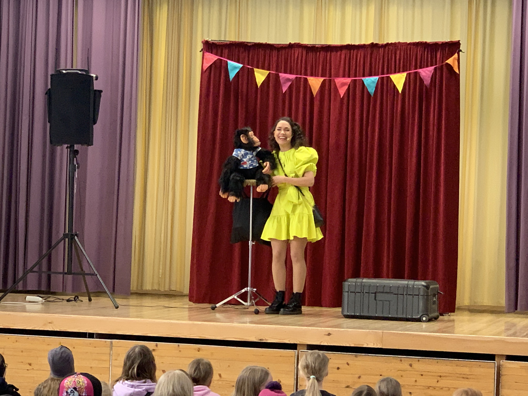



… ja näitä rahoitamme
SPR:n ensiapukurssit kaikille 2. ja 4.luokkalaisille
Kerhotoimintaa
Laskettelureissut 4. ja 5. luokkalaisille
Hankintoja koululle, mm. välitunti- ja liikuntavälineitä, kirjoja kirjastoon, askarteluvälineitä, …
Esiintyjiä ja vierailijoita koululle
Oppilaskunta
Stipendit, hymypatsaat

Slide 17
Tulethan mukaan toimintaamme! Kaipaamme erityisesti koulupolun aloittavien oppilaiden vanhempia mukaan
Jäseneksi
Täytä jäsenyyshakemus: https://atalankoulunvanhempainyhdistys.yhdistysavain.fi/mukaan-toimintaan/
Johtoryhmään, syksyllä vuosikokous
Ilmoita kiinnostuksesi atalan.vanhempainyhdistys@gmail.com
(huom. Kiinnostuksen ilmaiseminen ei vielä sido sinua mihinkään, mutta jutellaan lisää toiveistasi)
Apukäsiksi tapahtumiimme
Ilmoita kiinnostuksesi atalan.vanhempainyhdistys@gmail.com
Aktivoikaa luokassanne vanhempien oma Whatsapp-ryhmä heti alkusyksystä ja yhteyshenkilö meidän suuntaan. Voisitko se olla sinä?

